Slide 1

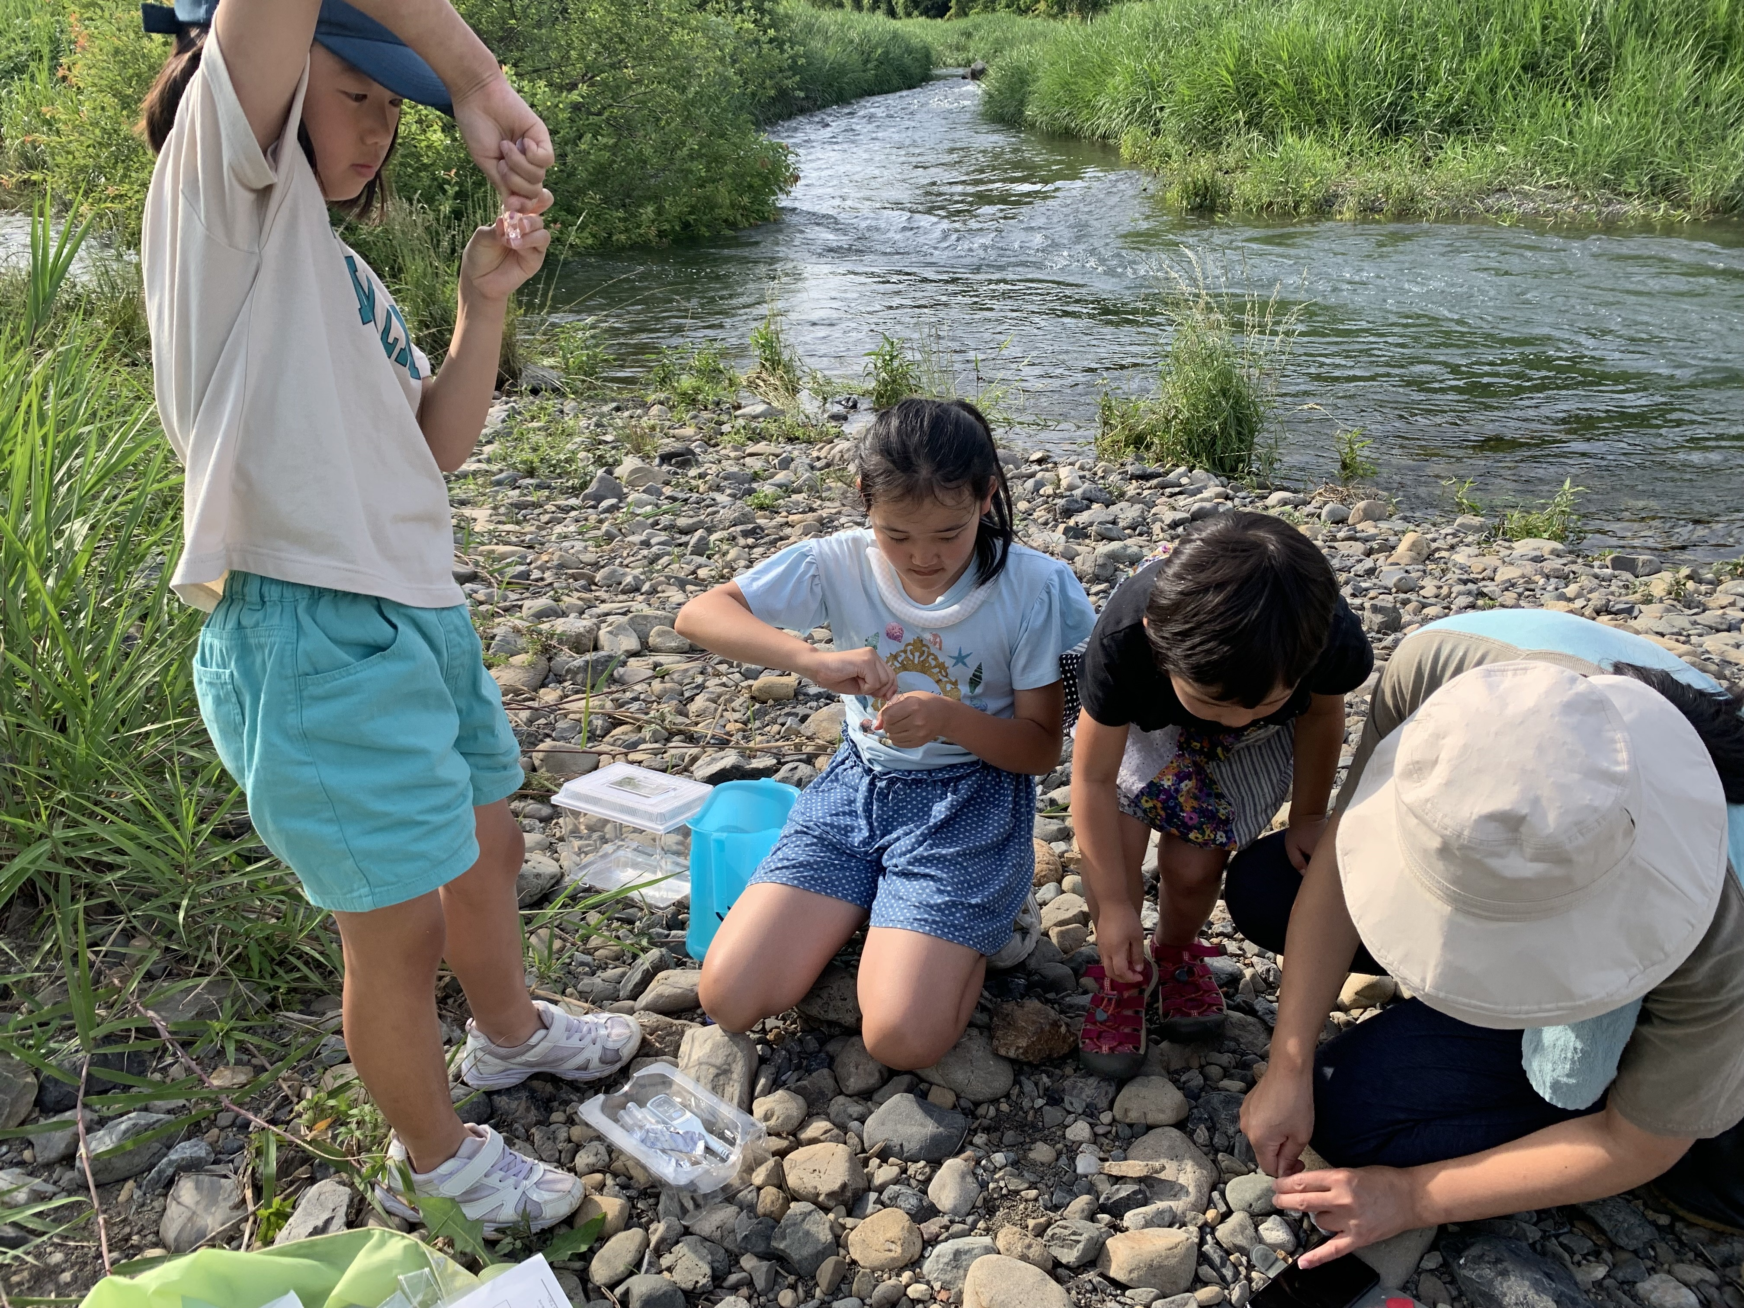
荒川流域一斉水質調査マップ2024
調査日 2024年６月２日（日）
主催 特定非営利活動法人 荒川流域ネットワーク
参加団体 25団体、2大学、2個人
Ar: 荒川本川
Os: 大里用水
Wy: 和田吉野川
Ho: 星川・忍川
Kk: 鴨川・鴻沼川
Ma: 元荒川
Tn: 利根川流域
In: 市野川
Tt: 都幾川・槻川
Km: 高麗川
Oh: 越辺川
Im: 飯盛川
Oy: 大谷川
Ka: 小畔川
Ir: 入間川
Te: 藤右衛門川
かわらぶ飯能の皆さんによる成木川・入間川
合流点の河原での水質調査 (6/8)
CODとは、水のよごれの原因となる物質(主として有機物)に酸化剤(過マンガン酸カリウムなど)を加え、一定の条件で反応させたときに消費される酸化剤の量を求め、それに対応する酸素の量に換算したものです。
COD値が大きいほど有機物が多く含まれていることになります。
※「荒川流域一斉水質調査マップ2024」
は武州・入間川プロジェクトの活動助成
を受けて作成しています。

